Slide 2
第三单元 100以内数的认识
易错易混专练

Slide 3
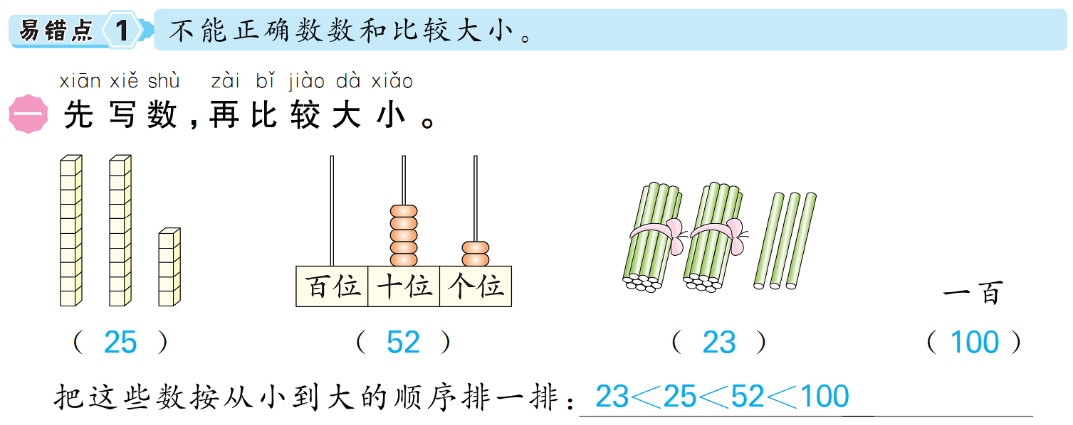

Slide 5
